Slide 1
تكيف حيوانات اليابسة مع بيئتها

Slide 2
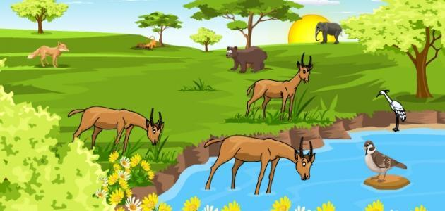
لتذكر معاً ما تعلمناه سابقاً
ما أنواعُ البيئات؟
البيئةُ المائيةُ
بيئةُ اليابسةِ

Slide 3
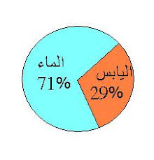
لتذكر معاً ما تعلمناه سابقاً
أيُ البيئاتِ أكثرُ مساحةً؟
البيئةُ المائيةُ

Slide 4
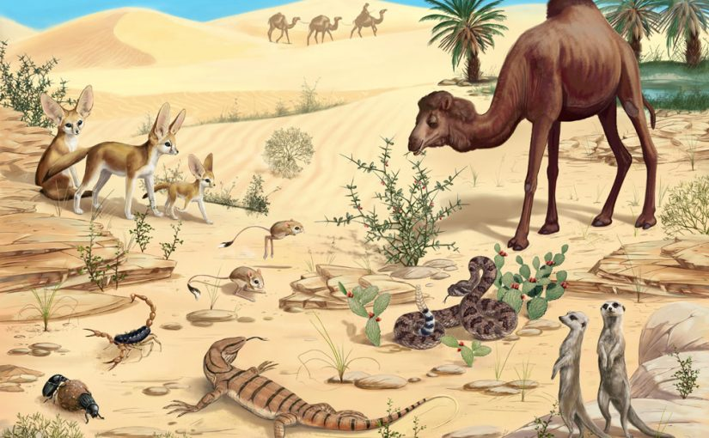
تكيف حيوانات اليابسة مع بيئتها
تعيشُ الكائناتُ الحيةُ عل اليابسة في بيئاتٍ متنوعةٍ لكلِّ حيوانٍ شكلٌ خارجيٌ وغطاءٌ وحركةٌ كلها أمورٌ تتلاءمُ مع البيئةِ التي يعيشُ فيها

Slide 5
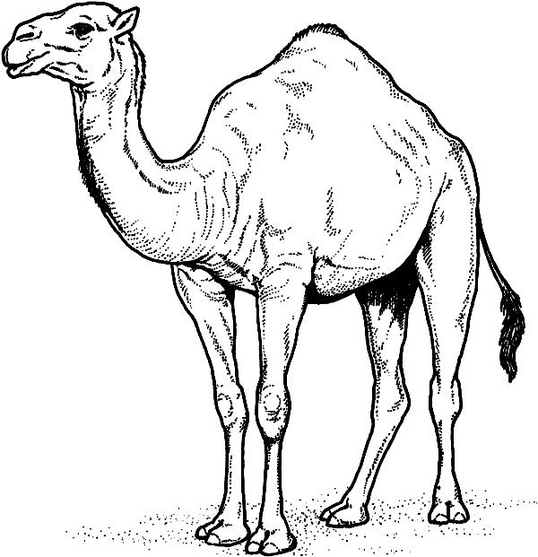
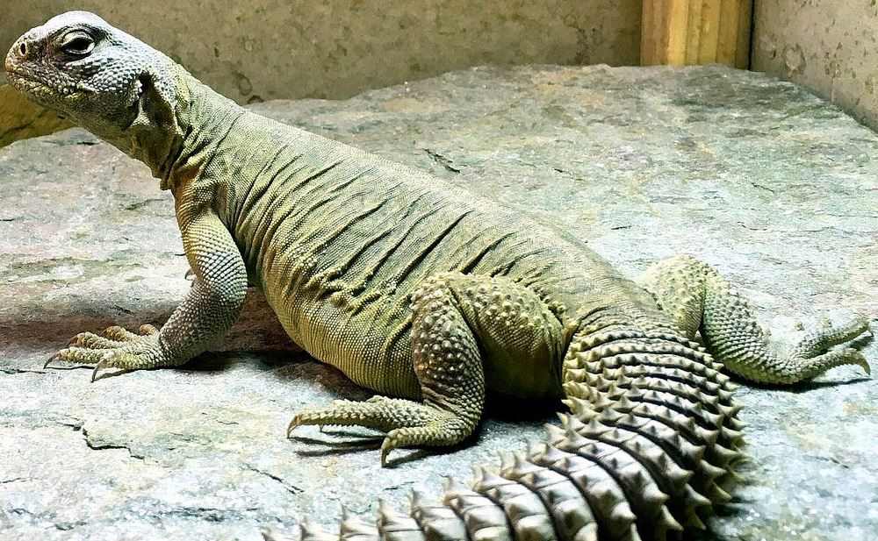
الحيوانات التي تعيشُ في الصحراءِ
1- الجملُ : من الثديياتِ يغطي جِسمَهُ وبرٌ يقيهِ الحرَّ والبردَ, ويتحملُ العطشَ الشديدَ ويدعى سفينةَ الصحراءِ
2- الضــبُّ : من الزواحفِ , يغطي جسمهُ حراشفٌ, أطرافهُ قصيرةٌ يزحفُ على بطنهِ
Notes:
تعيشُ بعض الحيوانات قي الصحراء مثل الزواحف والجمال والحشرات وسنتعرف على بعضها

Slide 6
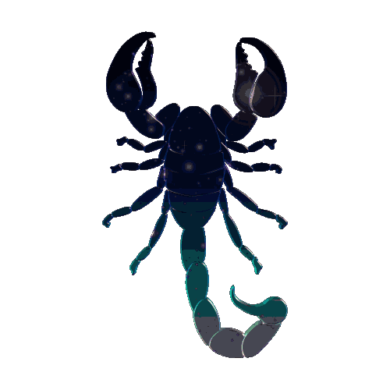
الحيوانات التي تعيشُ في الصحراءِ
3- العقربُ : من الحشراتِ يغطي جسمهُ قشرةٌ صلبةٌ , أرجلهُ صغيرةٌ . له ذيل ٌ ينتهي بمخلبٍ سامٍ له لاقطان أماميان لتثبيت الفريسةِ

Slide 7
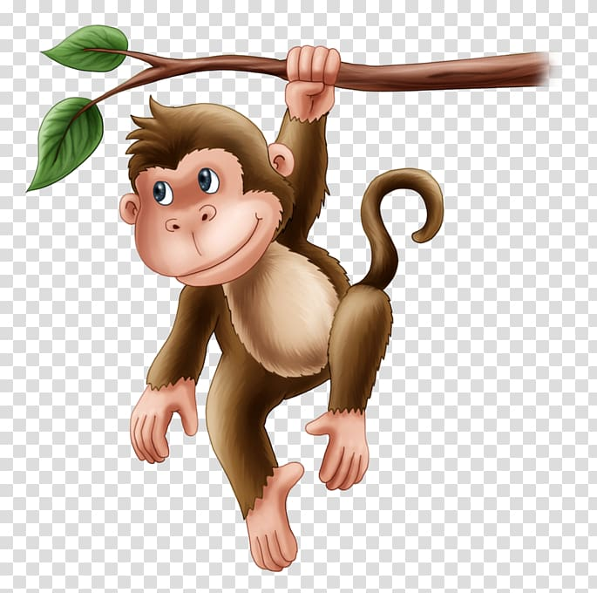
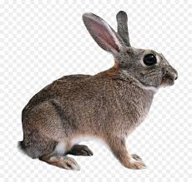
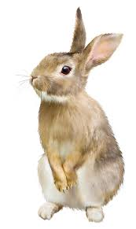
الحيوانات التي تعيشُ في الغابةِ
1- القردُ: من الثدياتِ يعيشُ في الغابة أطرافهُ وذيلهُ الطويلُ تكيفت للتسلقِ على الأشجار
2- الأرنبُ البريُ : من الثدياتِ أطرافهُ الخلفيةُ أطولُ من الأماميةِ , تكيفَ للقفزِ
Notes:
تعيش الكثير من الحيوانات في الغابة مثل القرة والارانب والفيلة وسنعرف في درسنا على بعضها

Slide 8
الحيوانات التي تعيشُ في الغابةِ
3- الفيلُ : من الثديات أقدامهُ ضخمةٌ لحملِ جسمهِ الثقيلِ , خرطومهُ الطويلُ للشمّ وشدِ الطعامِ إلى فمهِ, وللشرب والاغتسالِ

Slide 9
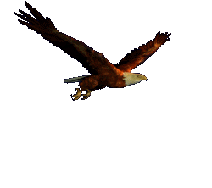
الحيوانات التي تعيشُ في الغابةِ والصحراء
النسرُ: من الطيورِ جسمهُ مغزلي الشكلِ , يكسوهُ الريشُ ,له رجلانِ وجناحانِ يستخدمها للطيران , لعيونهِ ثلاثةُ أجفانٍ : علويٍ وسفليٍ وجفنٍ ثالثٍ شفافٍ يغطي عينيهِ , ويساعدهُ في وضوحِ الرؤيةِ أثناءَ الطيرانِ
ومن الطيور
النعامةُ والعصافيرُ والحمامُ

